Slide 1
МАОУ «Прогимназия № 1» г.Воркуты, участник федеральной сетевой инновационной площадки ФГБНУ «Институт художественного образования и культурологии Российской Академии Образования» «Вариативные модели социокультурной образовательной среды для детей младенческого и раннего возраста» (проект «РАННЕЕ ДЕТСТВО»)
СЕНСОРНОЕ РАЗВИТИЕ ДЕТЕЙ РАННЕГО ВОЗРАСТА ПОСРЕДСТВОМ ДИДАКТИЧЕСКИХ ИГР И ПОСОБИЙ
ЛЕГУТА НАТАЛЬЯ МИХАЙЛОВНА, ВОСПИТАТЕЛЬ

Slide 2
Социально-коммуникативное развитие происходит через развитие общения и взаимодействия ребенка со взрослым и сверстниками в дидактических играх.
Познавательное развитие происходит через формирование первичных сенсорных представлений об эталонах цвета, формы, величины, вкусе, звучании, количестве, части и целом.
Речевое развитие – через обогащение активного словаря.
Художественно-эстетическое развитие – развитие сенсорного восприятия.
Физическое развитие – через развитие мелкой моторики рук.

Slide 3
Игрушка должна быть новая. У детей в этом возрасте развито непроизвольное внимание, им должно быть интересно, иначе ребенок отвлечется и ему тяжело будет сосредоточиться на предмете.
Игра должна быть занимательной. Малышу интересно производить какие-то действия с игрушкой, она должна быть динамичной, разбираться на отдельные части, складываться в определенном порядке, на что-то надеваться, куда-то вставляться. Иначе игрушка быстро надоест.
В игре должны учитываться возрастные и индивидуальные особенности ребенка, его физиологические и психические возможности.
Работа по сенсорному развитию детей 2-3 лет должна проходить постоянно и последовательно, с постепенным усложнением материала.
Научность. В мире существует определенная система сенсорных эталонов. Работая с детьми, нужно постепенно подводить их к формированию понятий о свойствах предметов, взаимодействии с ними.

Slide 4
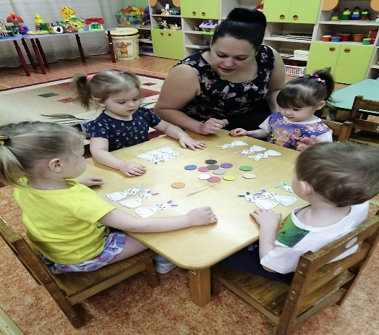
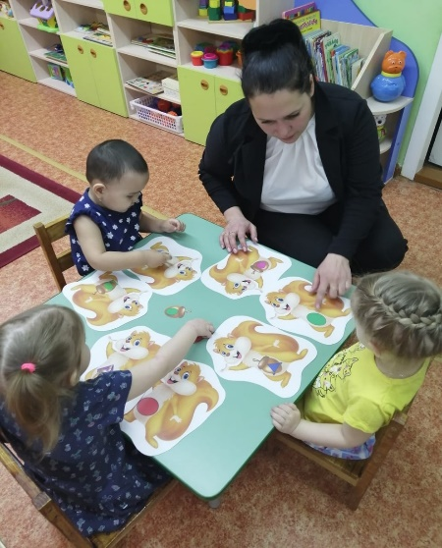
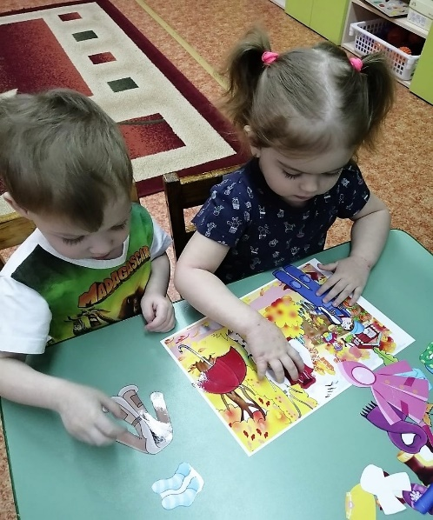
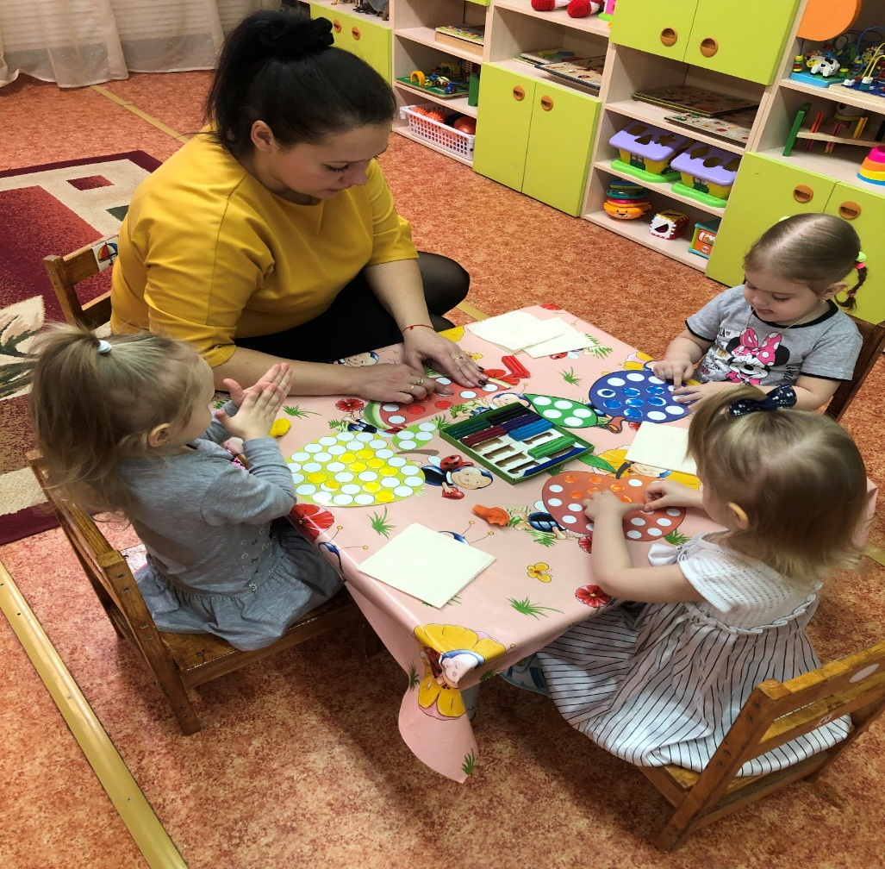
Дидактические игры и пособия
«Подбери зайчикам заплатки»
«Белка и орехи»
«Подбери одежду по заданному цвету»
«Веселые заплатки»

Slide 5
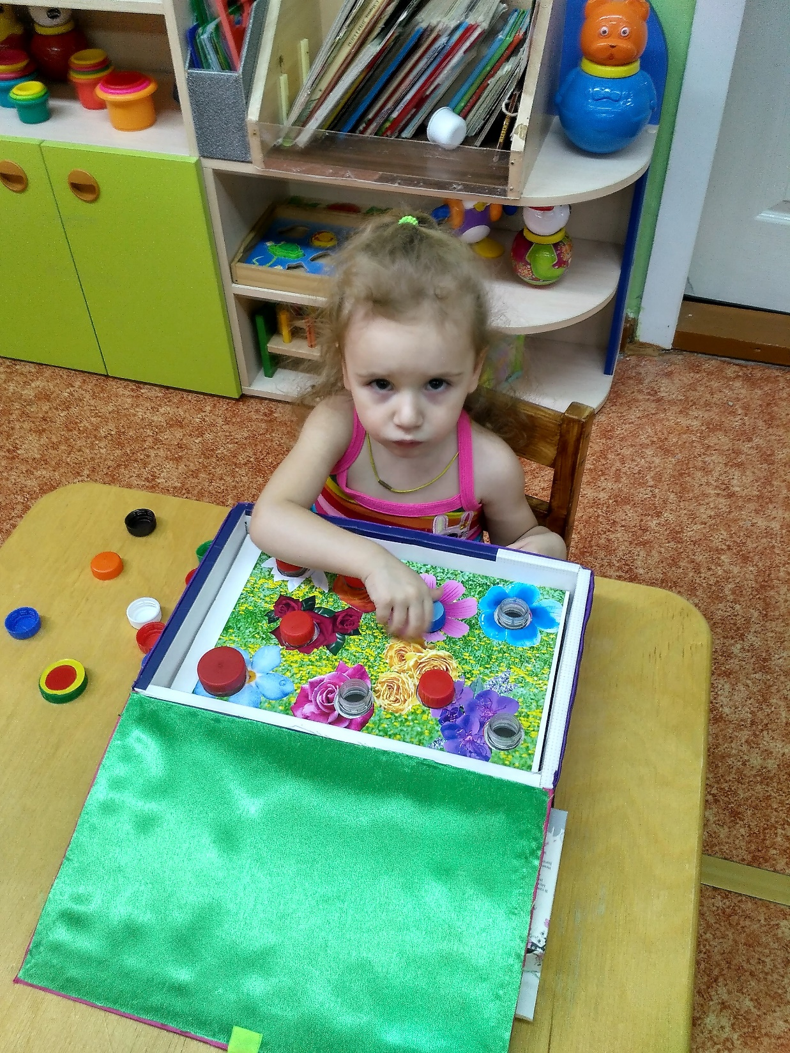
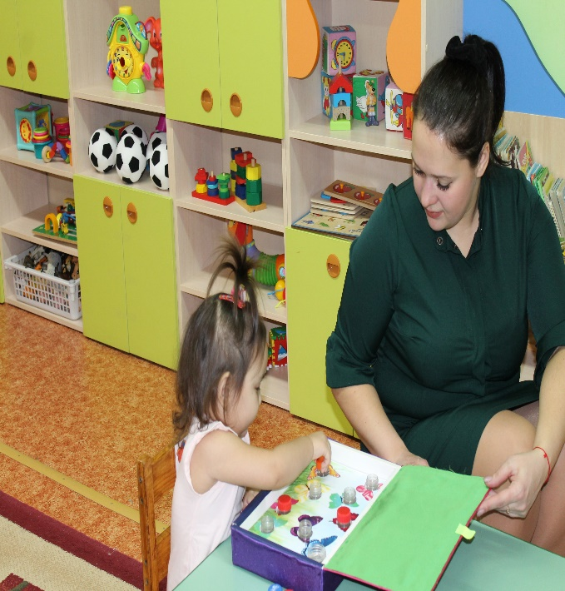
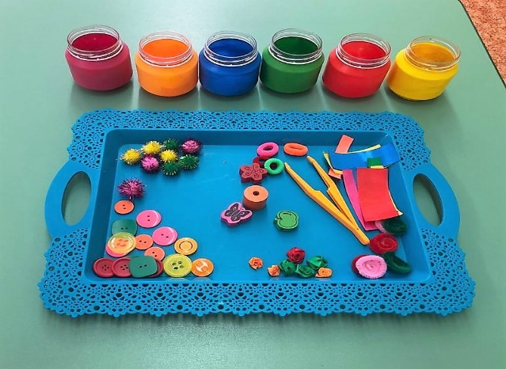
Дидактические игры и пособия
«Занимательные крышки»
«Волшебные баночки»

Slide 6
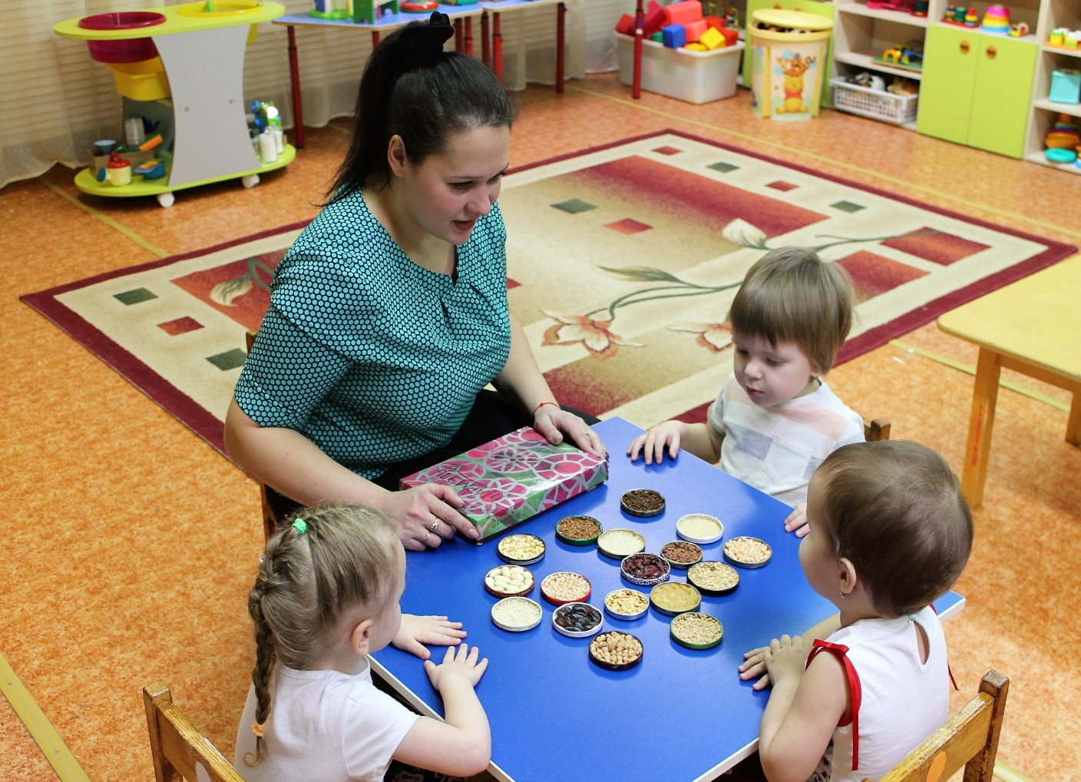
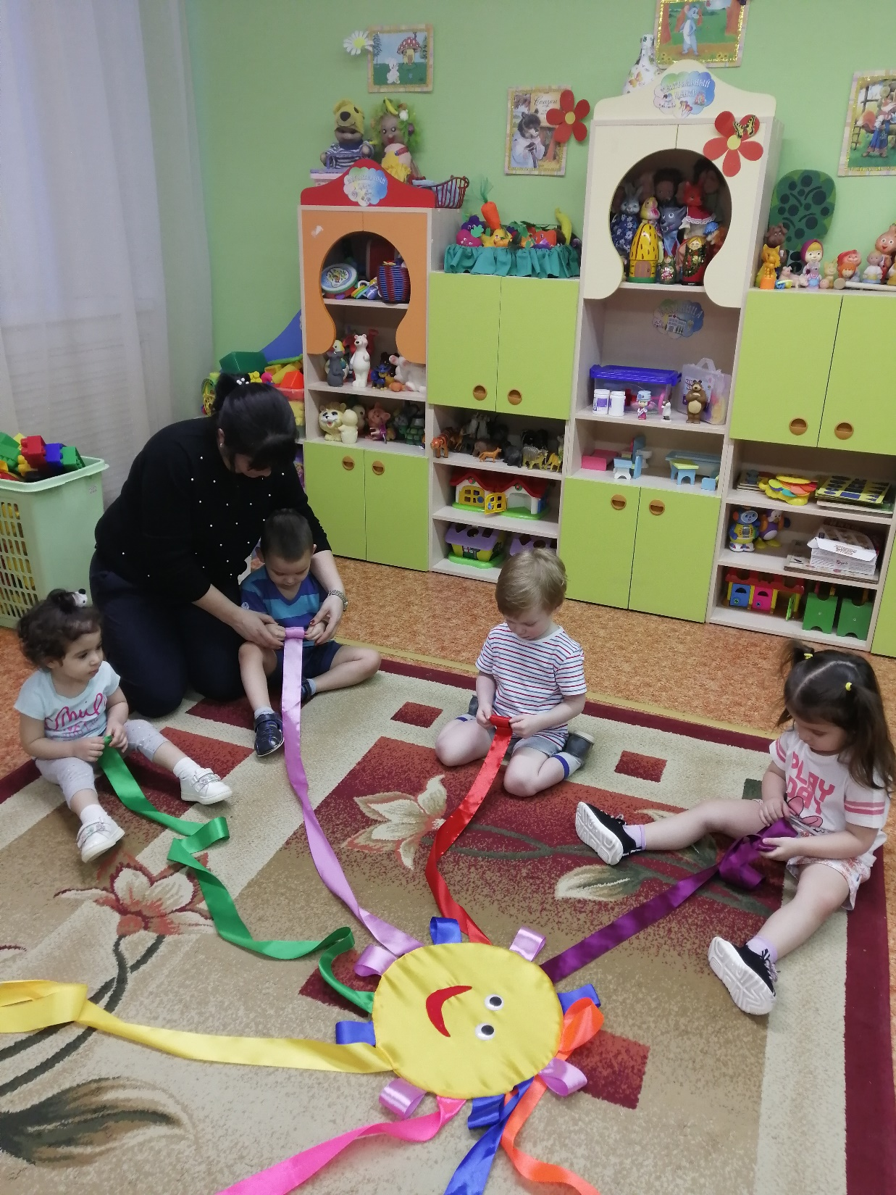
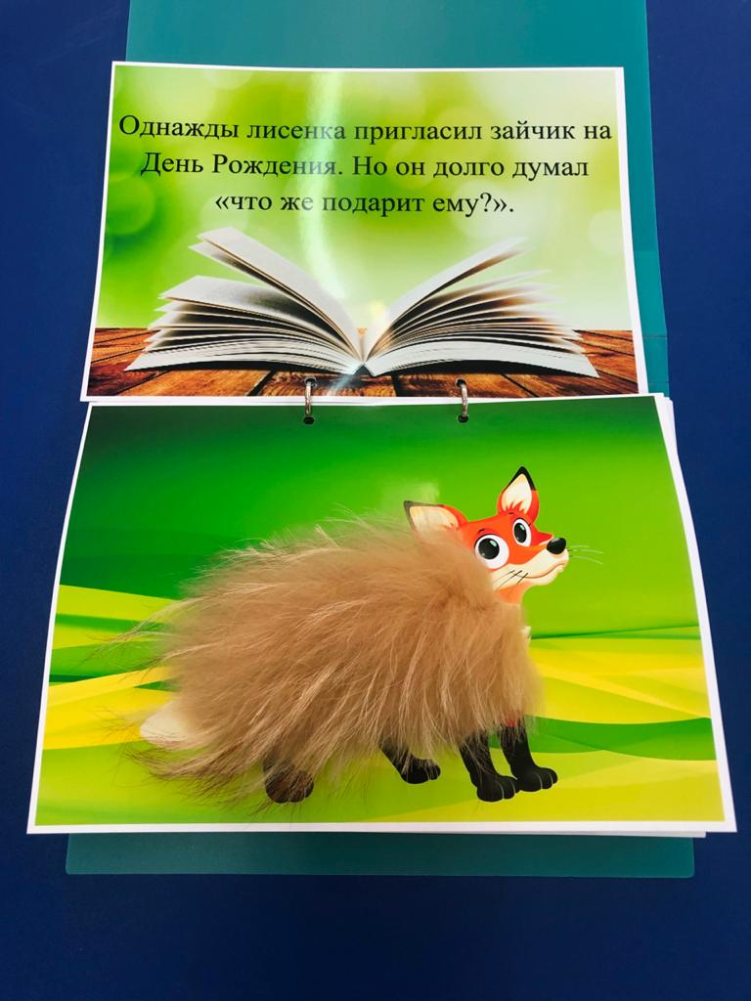
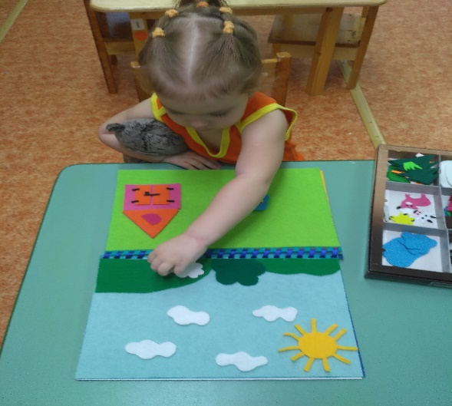
Дидактические игры и пособия
«Тактильно-сенсорные крышки»
«Солнышко»
«Дидактическое пособие
«Сенсорная книга»
«Дидактическое пособие
«Тактильная книга»

Slide 7
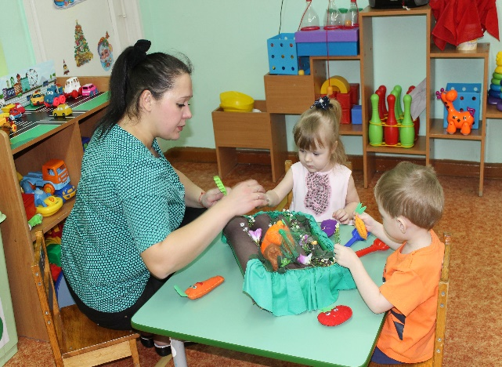
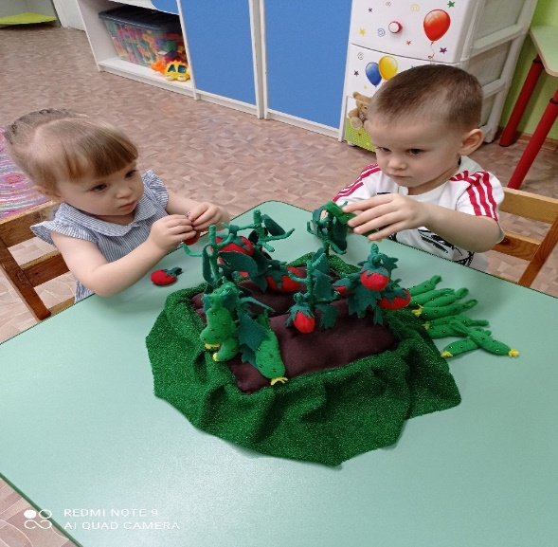
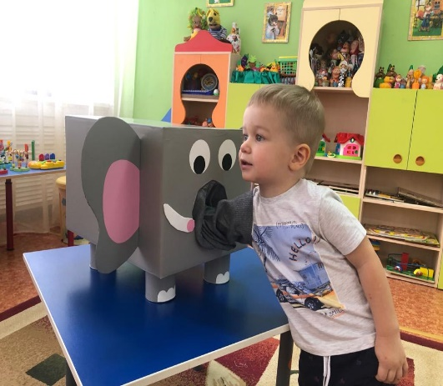
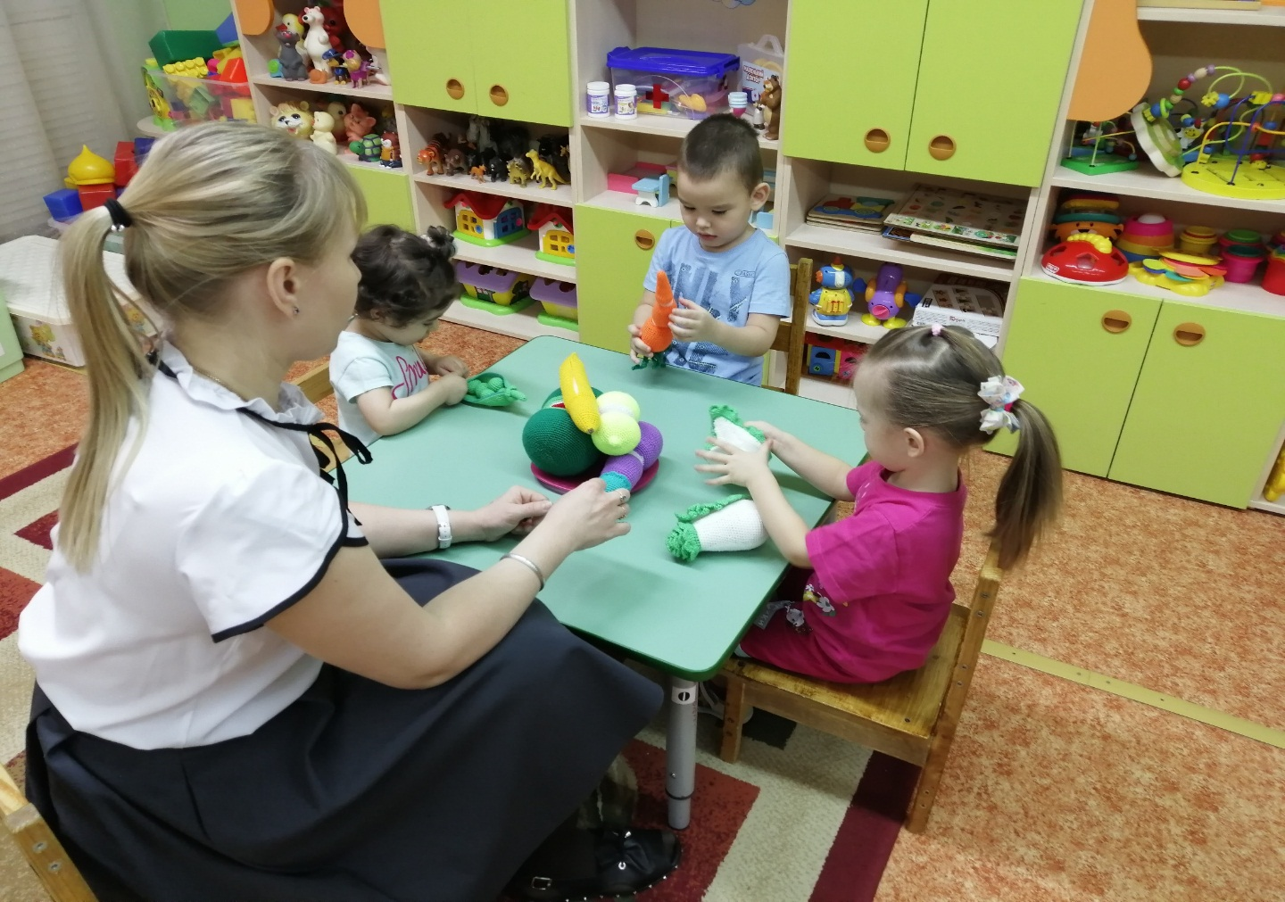
Дидактические игры и пособия
Дидактическое пособие «Овощная грядка»
Дидактическое пособие «Слон»

Slide 8
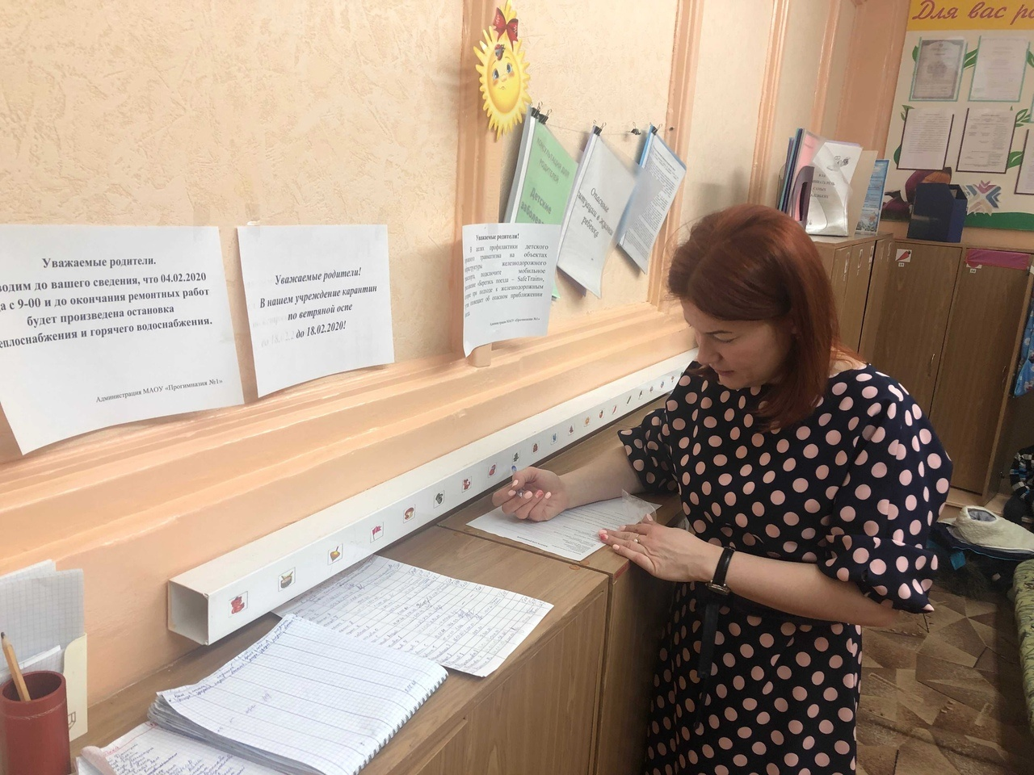
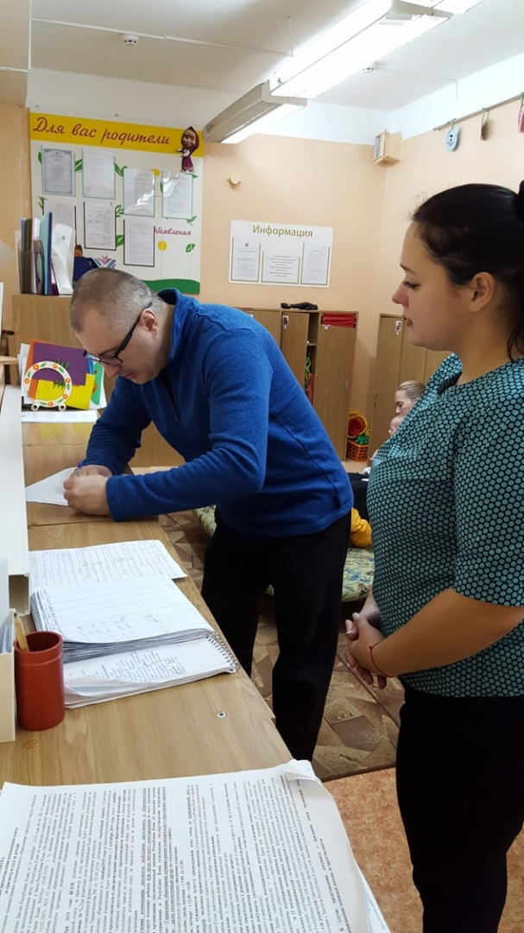
Анкетирование родителей

Slide 9
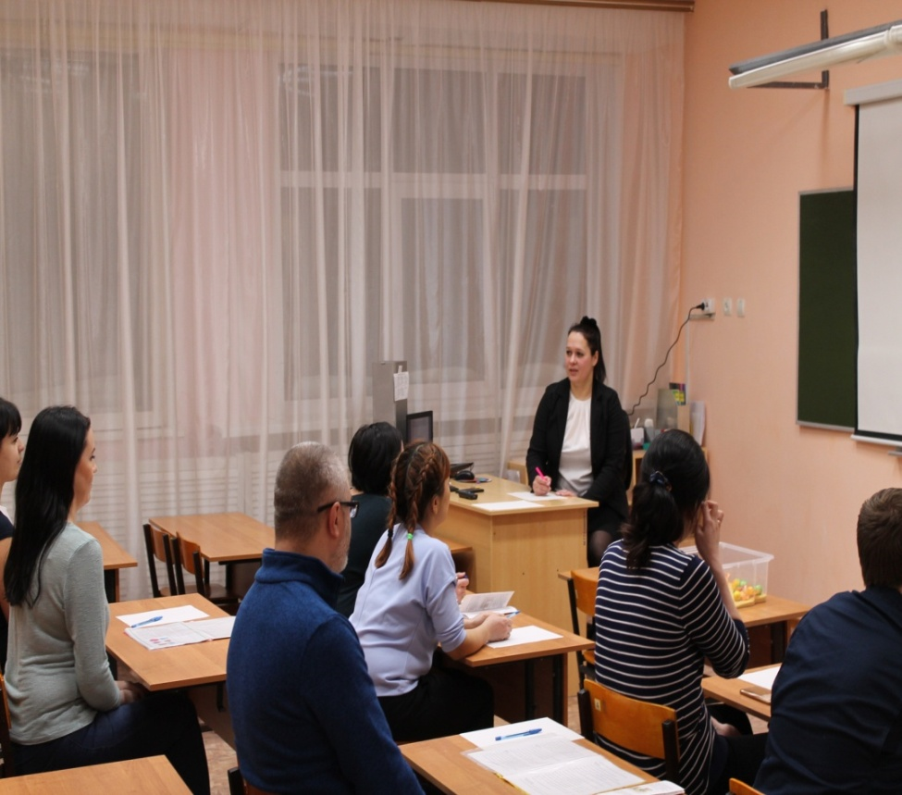
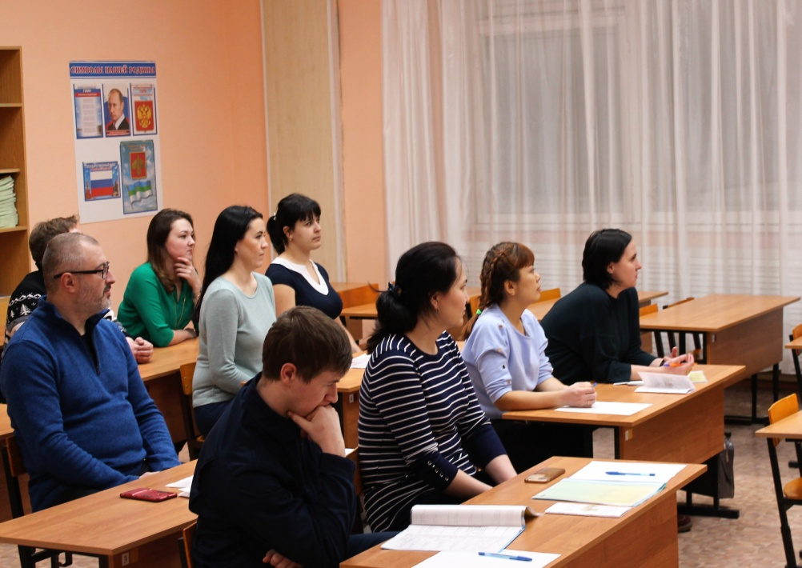
Родительское собрание

Slide 10
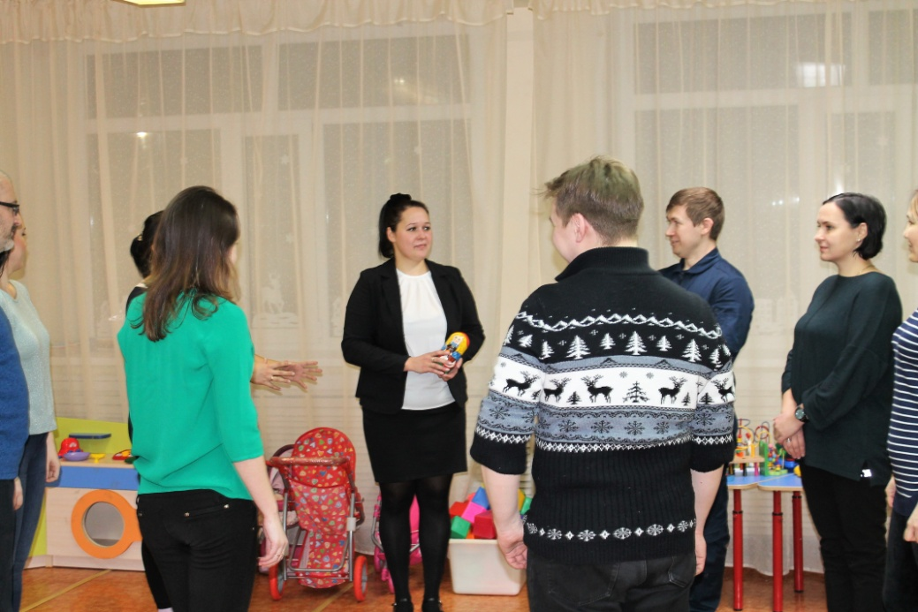
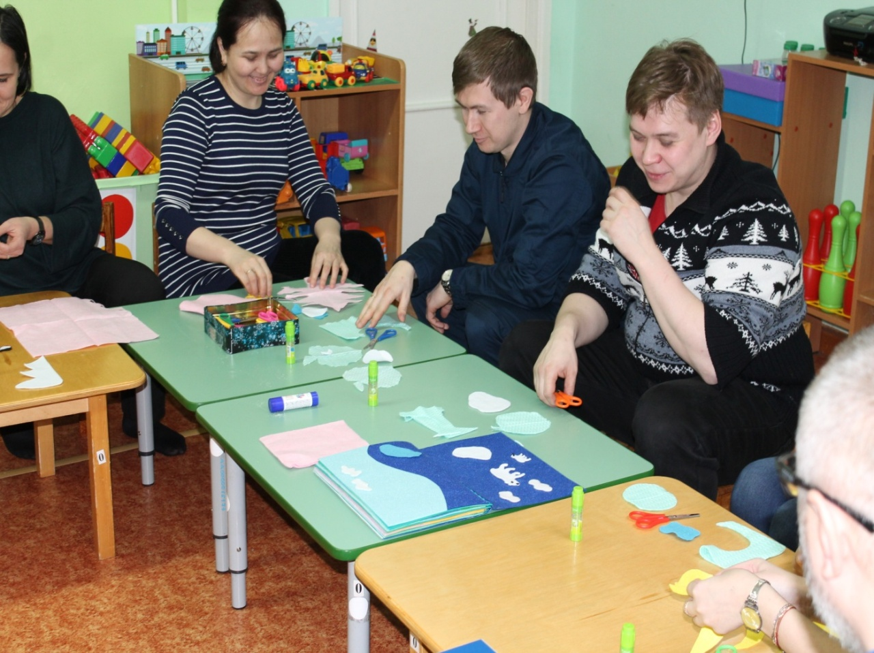
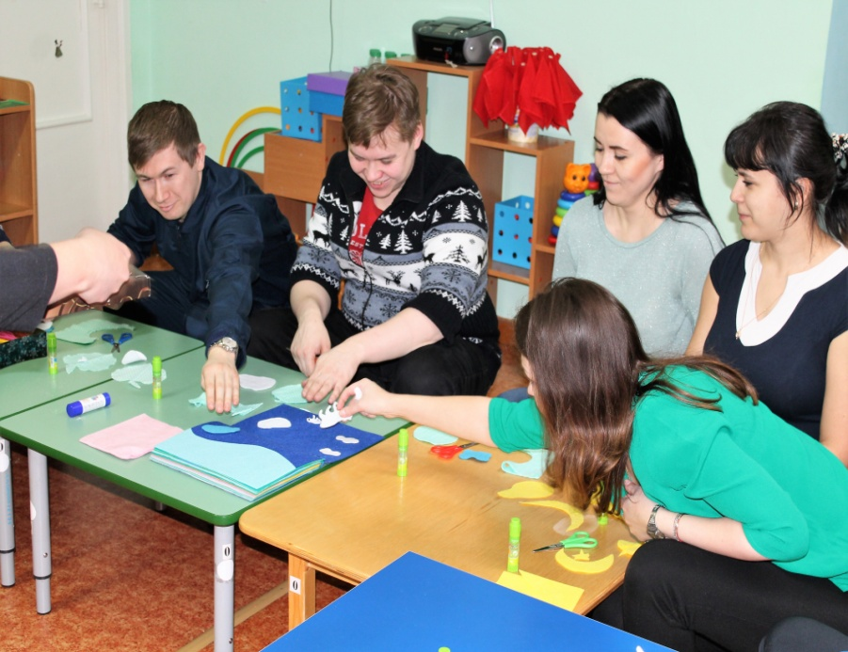
Мастер-класс

Slide 11
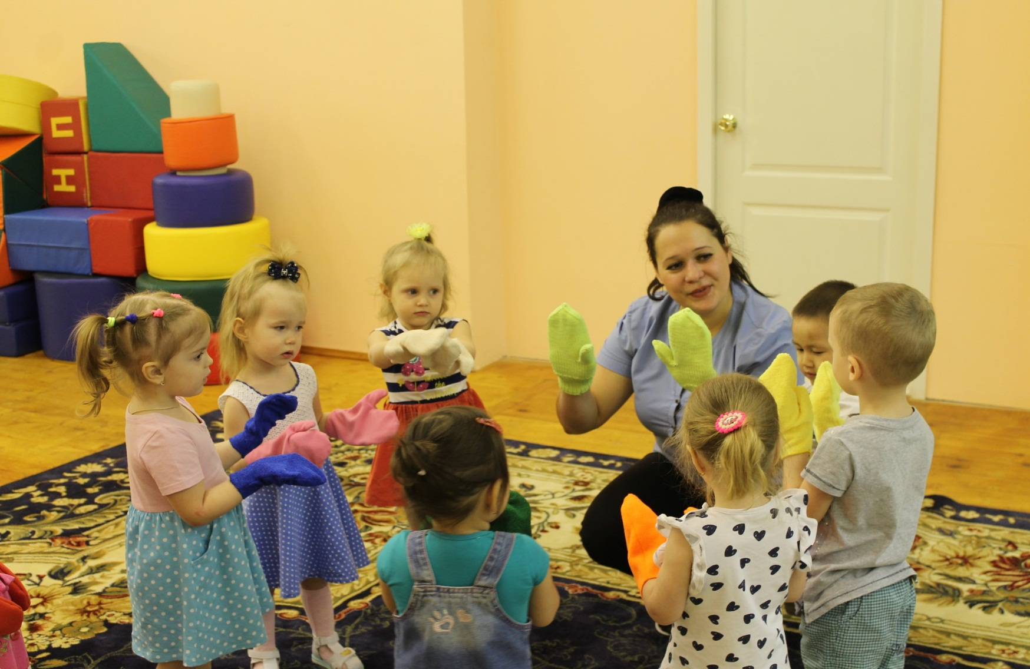
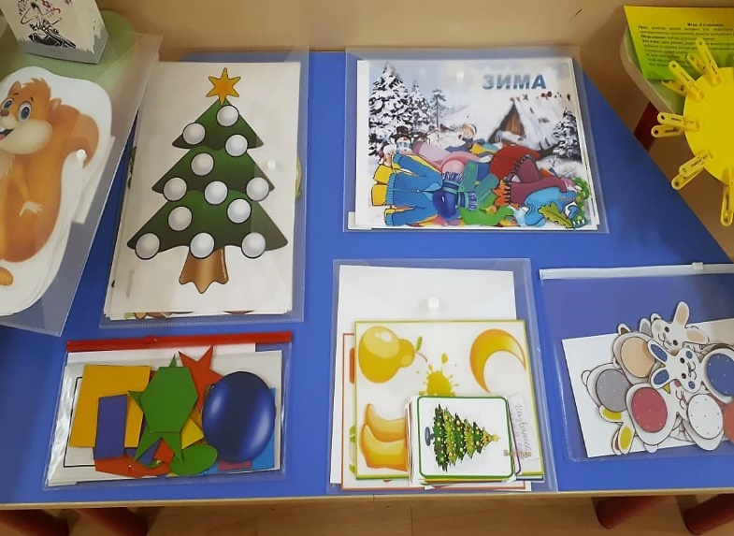
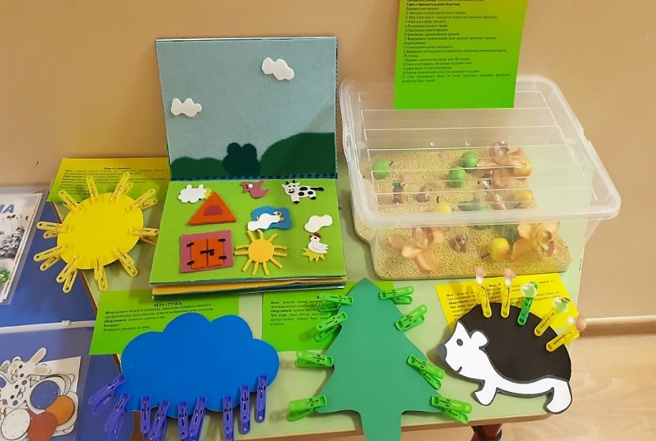
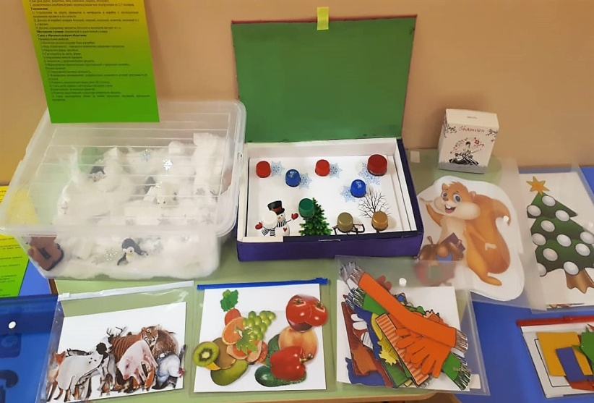
Дидактические игры и пособия

Slide 12
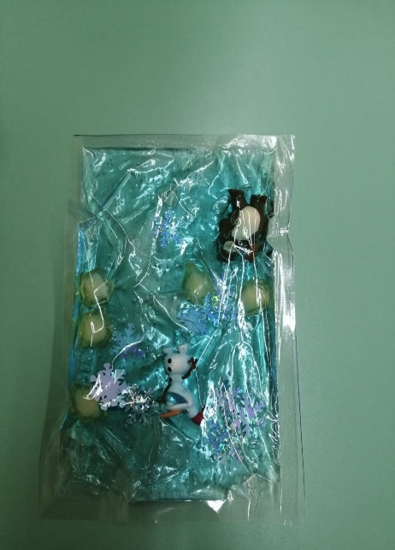
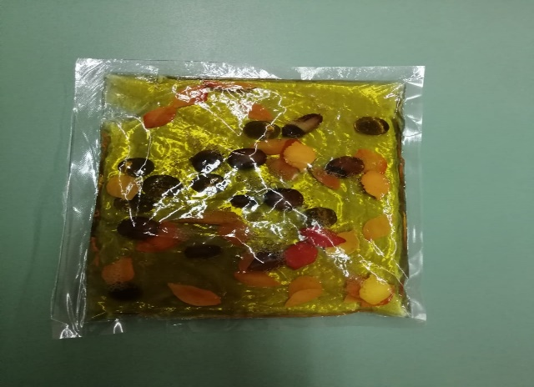
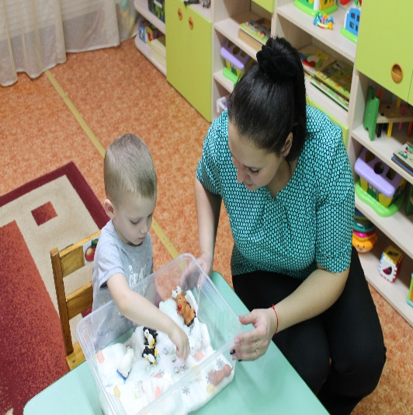
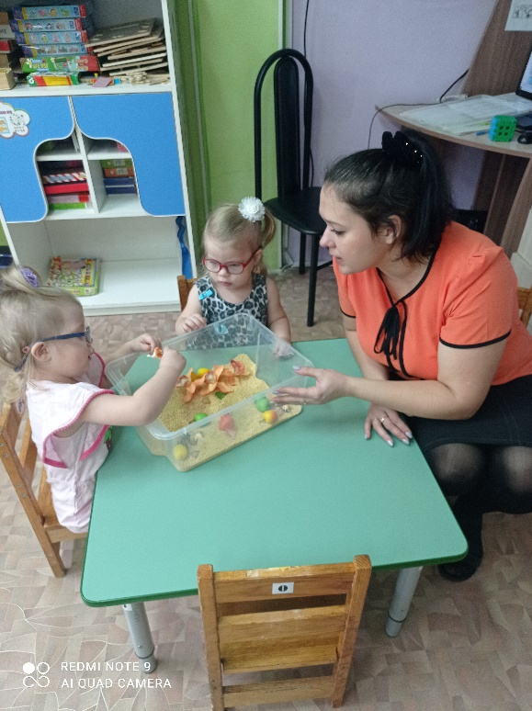
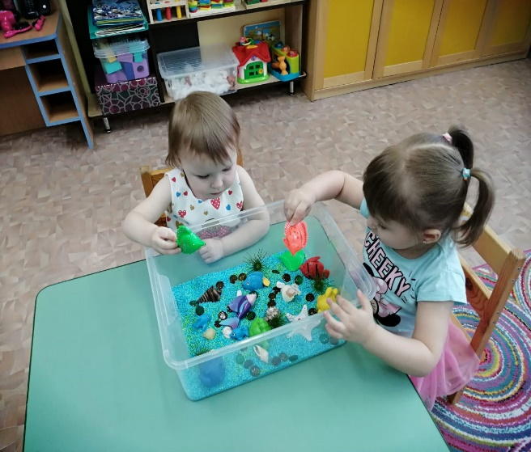
Дидактические игры и пособия
«Мини Весна»
«Мини Зима»
Дидактическое пособие «Сенсорная коробка»

Slide 13
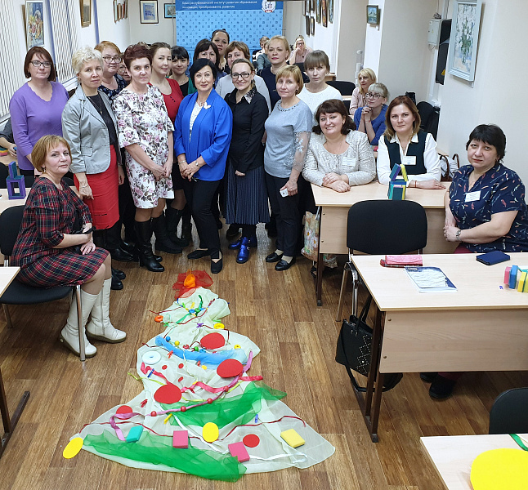
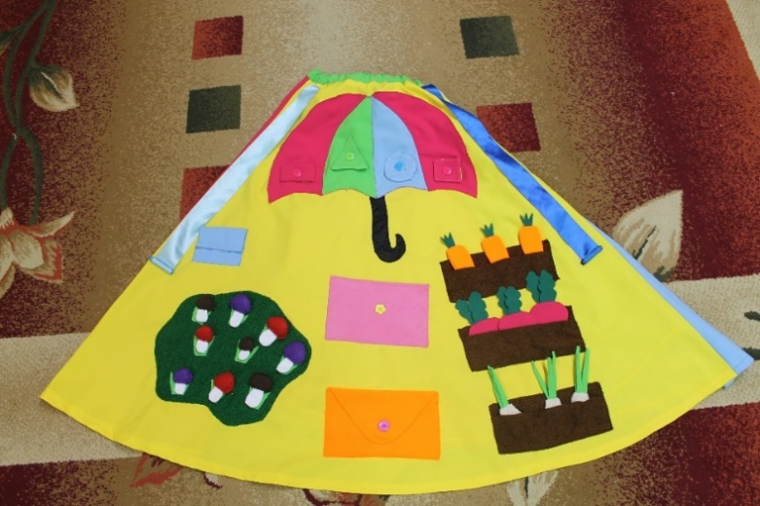
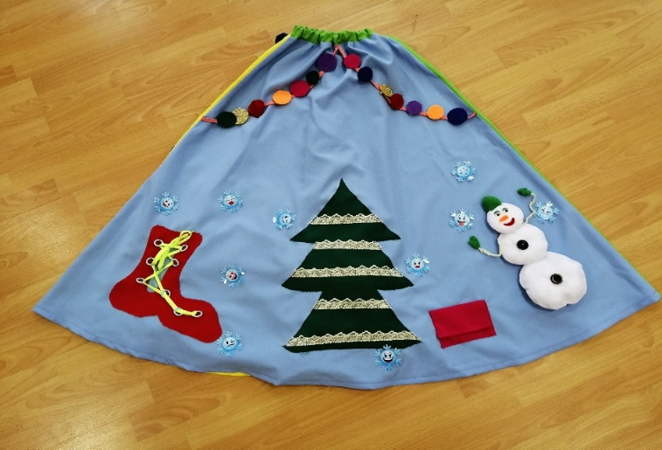
«Сенсорная юбка»
«Осень»
«Зима»

Slide 14
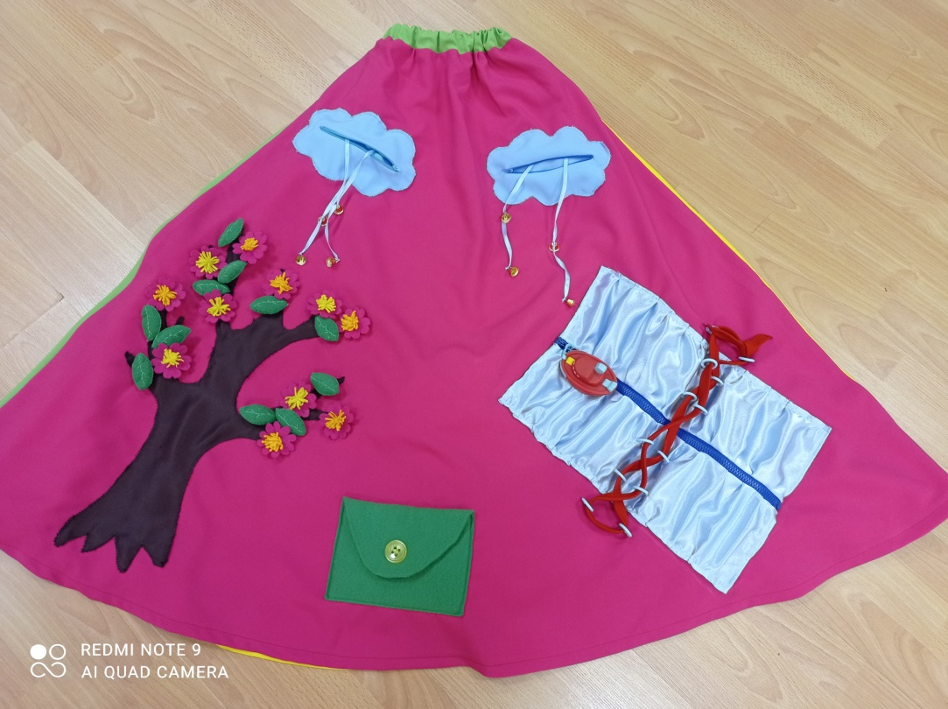
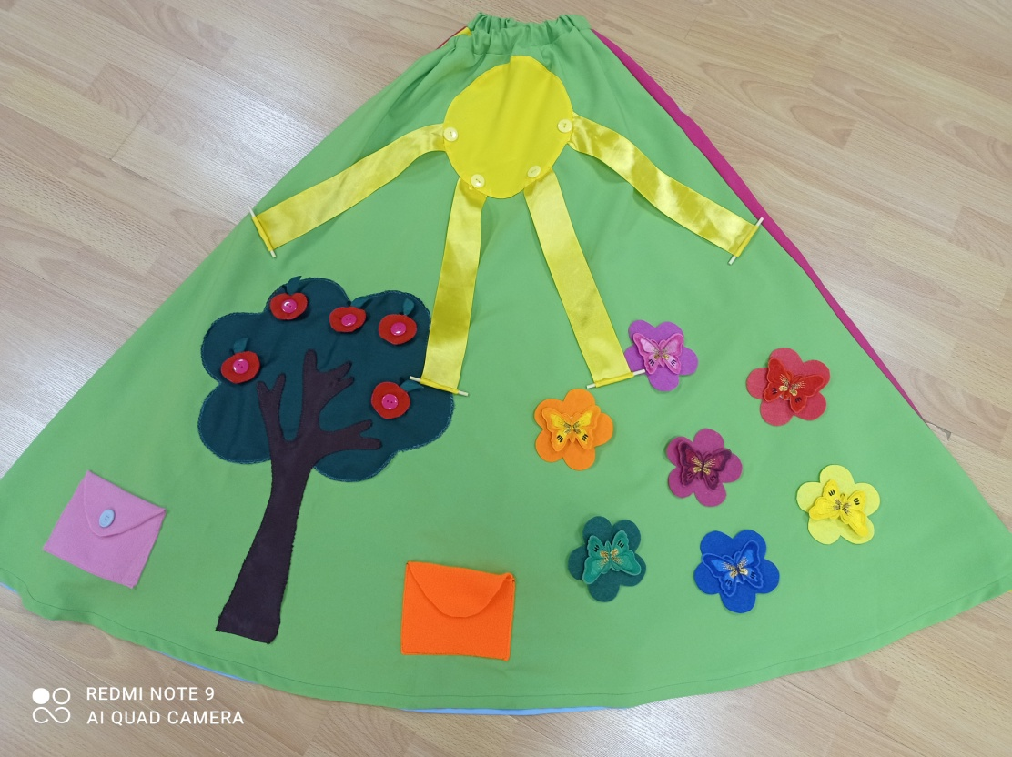
«Сенсорная юбка»
«Весна»
«Лето»

Slide 15
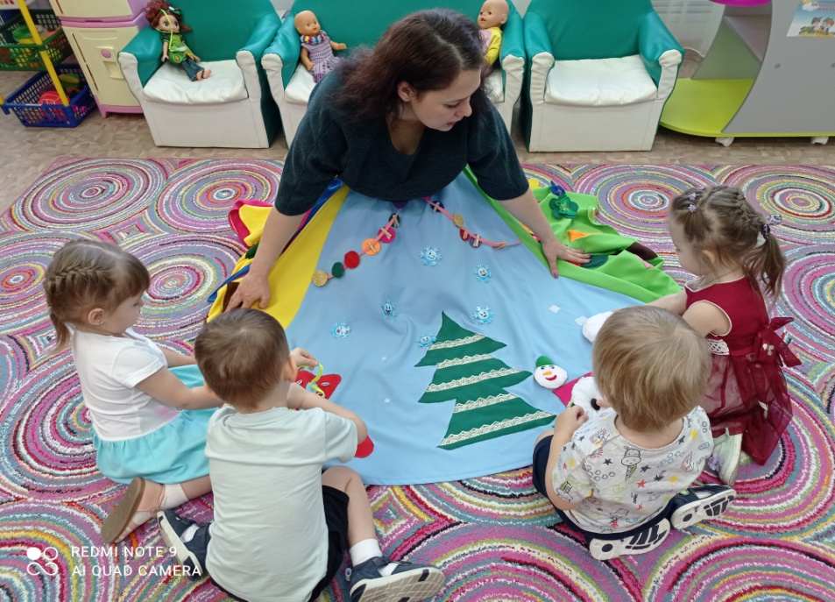
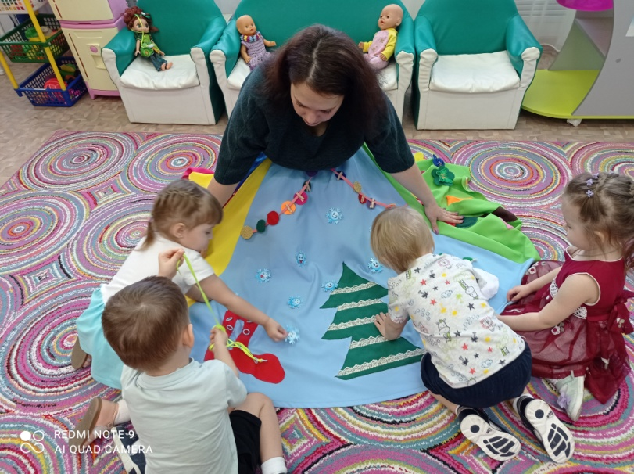
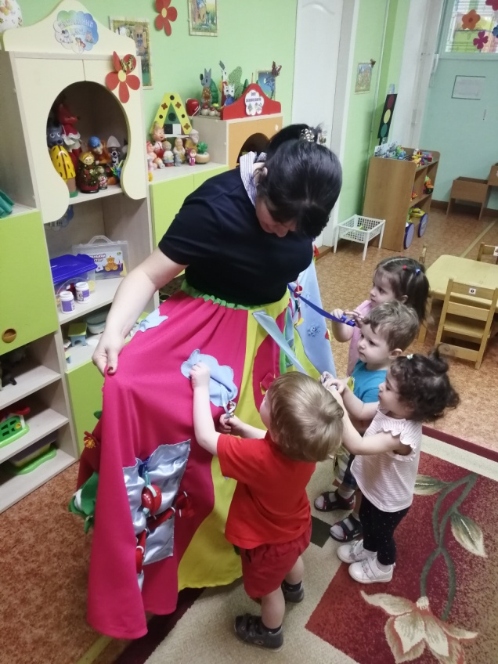
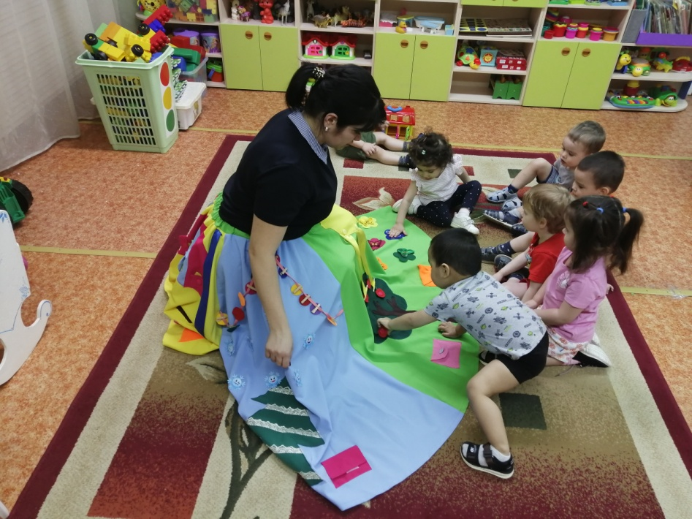
«Сенсорная юбка»

Slide 16
МАОУ «Прогимназия № 1» г.Воркуты, участник федеральной сетевой инновационной площадки ФГБНУ «Институт художественного образования и культурологии Российской Академии Образования» «Вариативные модели социокультурной образовательной среды для детей младенческого и раннего возраста» (проект «РАННЕЕ ДЕТСТВО»)
СЕНСОРНОЕ РАЗВИТИЕ ДЕТЕЙ РАННЕГО ВОЗРАСТА ПОСРЕДСТВОМ ДИДАКТИЧЕСКИХ ИГР И ПОСОБИЙ
ЛЕГУТА НАТАЛЬЯ МИХАЙЛОВНА, ВОСПИТАТЕЛЬ

